Slide 1
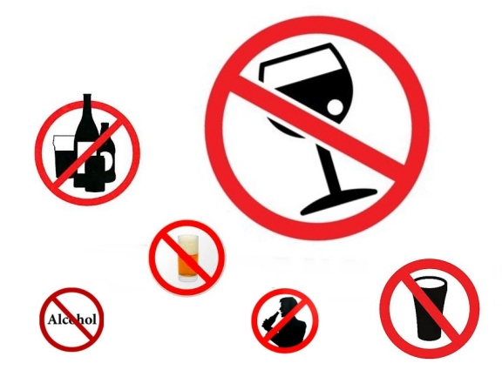

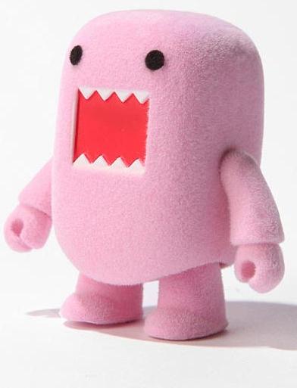

Taalverwerving, 1ste jaar
ONTKENNING / NEGATIE
NEE!!!!!!

Slide 2
NEGATIE: JAK VYTVOŘIT OPAČNOU POLARITU?
Heb je kinderen?
→ Nee, ik heb (nog) geen kinderen hoor.
Spreek je Chinees?
→ Nee, ik spreek geen Chinees.
Vind je grammatica leuk?
→ Nee, ik vind grammatica (helemaal) niet leuk.
Werk je al?
→ Nee, ik werk (nog) niet.
De buurman is een vriendelijke man, maar
… zijn vrouw is (echt) onvriendelijk.
Is dit een juist antwoord?
→ Nee, dit antwoord is onjuist.

Slide 3
Negatie: overzicht
1. GEEN
2. NIET
3. WOORD-niveau
(juist x onjuist, echt x onecht, competent x incompetent, legaal x illegaal)

Slide 4

GEEN
GEEN + onbepaalde substantieven
→ pokud je ve větě subst.s neurčitou reference (een/ Ø / nummer)
Hoeveel kinderen heb je? - Ik heb geen kinderen.
Spreek je goed Spaans? - Nee, ik spreek geen Spaans.
Drink je alcohol? - Ik drink geen alcohol.
Hebben ze twintig leerboeken? - Ze hebben geen 20 leerboeken.
LET OP!
→ věta se subst. s určitým členem se pojí s NIET:
Ik kan je dit boek niet lenen. x Ik kan je geen boek lenen.
Hij vindt de film niet leuk. x Hij vindt geen (NLse) film leuk.
Dit is niet mijn tas. x Ik heb geen tas bij me.

Slide 5
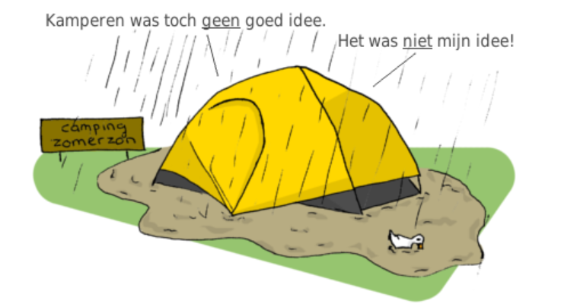
Ga naar: https://zichtbaarnederlands.nl/nl/negatie/geen_niet

Slide 6
NIET
1. NIET + zinsnegatie:
Roken jouw ouders? - Nee, mijn ouders roken niet.
Werkt je broer al? - Nee, hij werkt niet. // …nog niet.
Ga je met de trein? - Ik ga niet met de trein (maar met de auto).
Wil je de krant lezen? - Ik wil de krant niet lezen.
2. NIET + adjectief / adverbium / prepositie
Is de les interessant? - Nee, het is (echt) niet interessant.
Bel je je ouders vaak? - Nee hoor, ik bel hen niet zo vaak.
Houd je van Vlaams bier? - Nee, ik houd niet van bier.
Kunnen we met de auto gaan?- Helaas kunnen we niet met de auto.

Slide 7
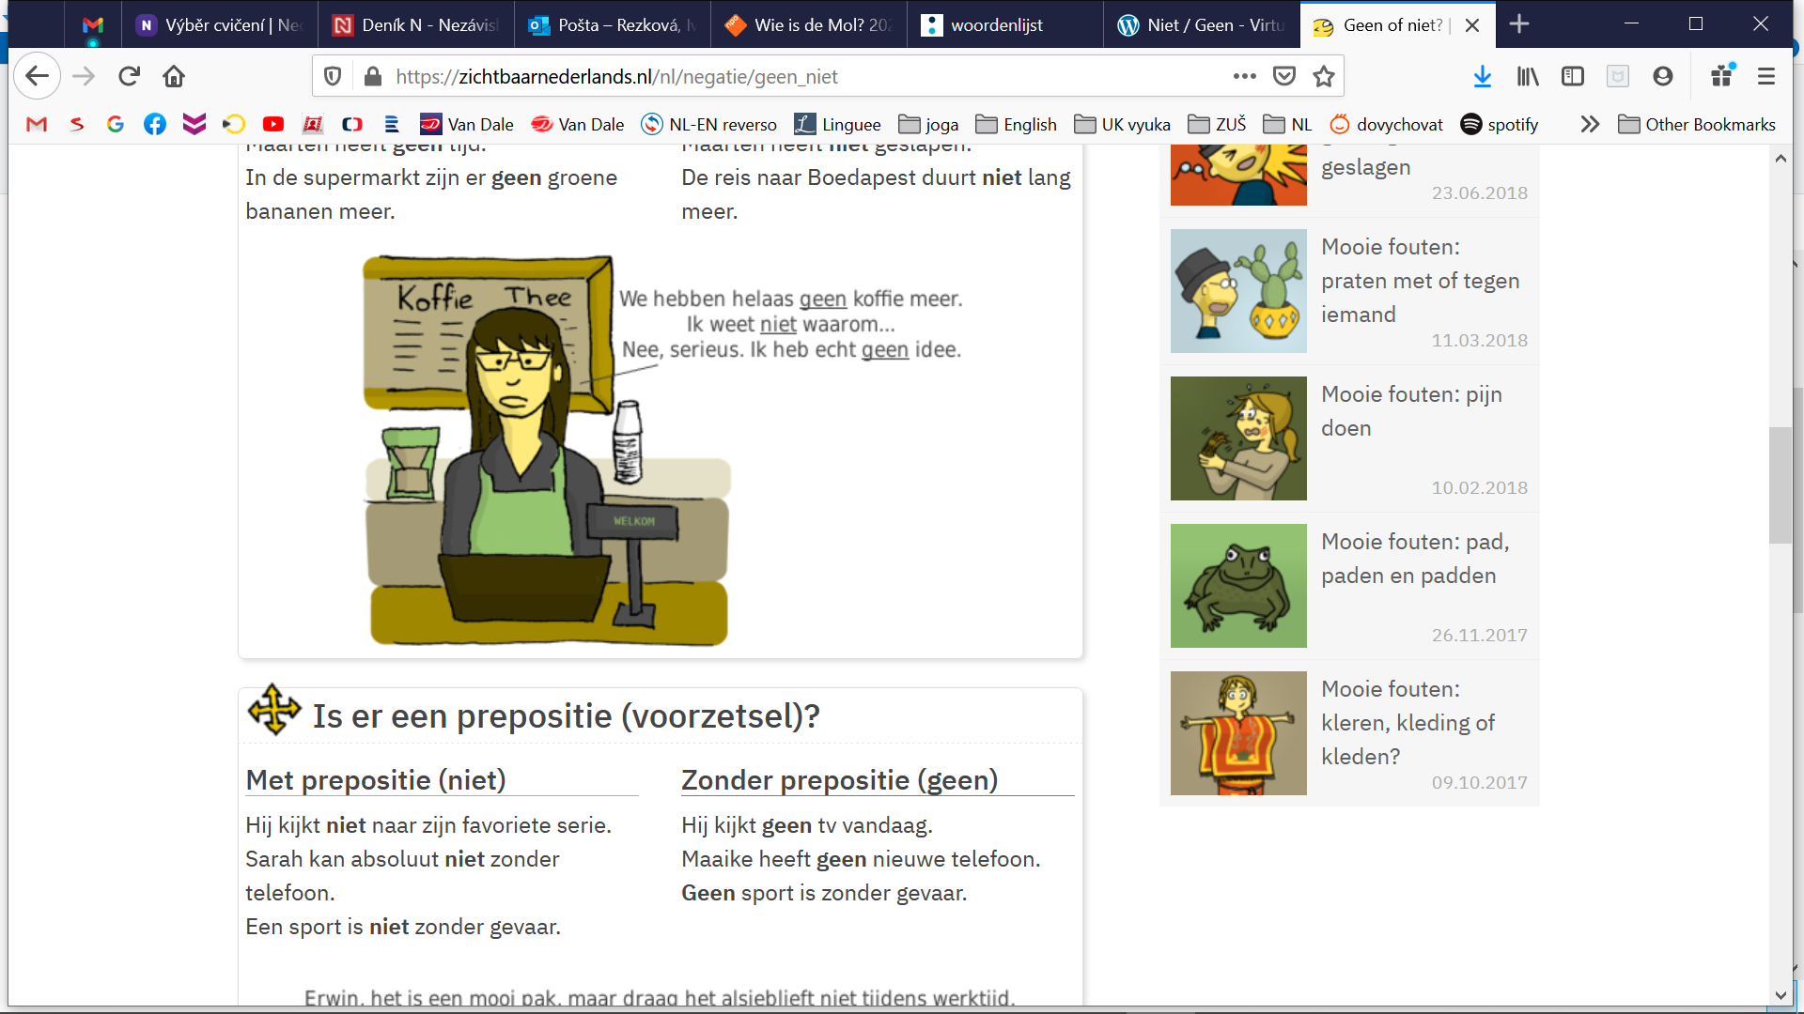
Ga naar: https://zichtbaarnederlands.nl/nl/negatie/geen_niet

Slide 8
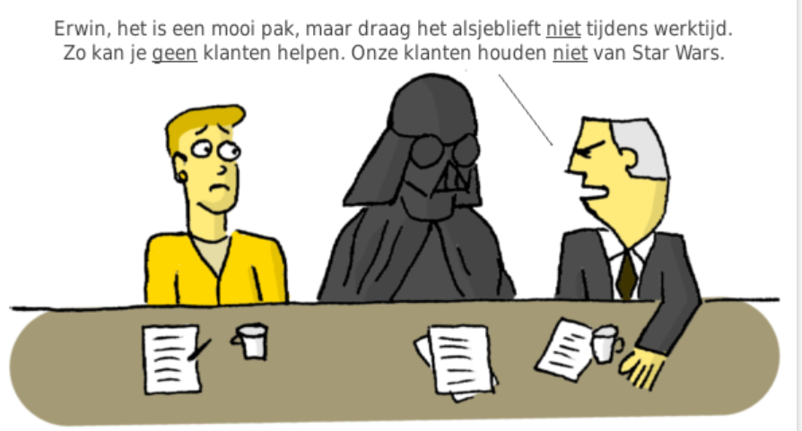

Slide 9
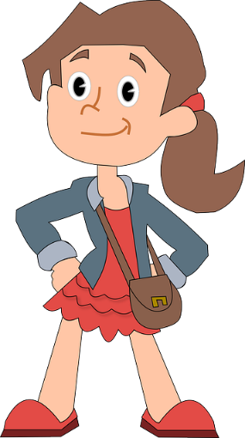

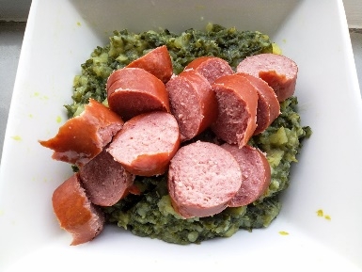
Oefening: Maak de zinnen negatief.
Ik ben Marijke. Ik woon nog _____ lang in Nederland,
ik spreek dus nog ______ Nederlands.
Ik wil hier graag werk vinden, maar ik werk nog ______, ik kan _____goede baan vinden.
Ik ben _______ getrouwd, en heb zelfs ______ vriendje op dit moment.
Ik houd _______ van het Nederlandse weer. Ik heb ______ regenjas.
En ik vind Nederlandse gerechten ook _______ lekker,
ik ken zelfs ________ goede cafés of restaurants.
Misschien zal ik hier _______ lang wonen, ik weet het ________.

Slide 10
Oefening: Maak de zinnen negatief.
Piet heeft twee zussen.
We willen jouw ouders uitnodigen.
Wil je deze leuke jas kopen?
Heb je een idee hoe laat het is?
Ik heb veel tijd voor jou.
Hij studeert aan de universiteit en wij werkt ook.
We gaan met de metro.
We hebben melk en brood, wil je iets eten?

Slide 11
vertaling: přeložte věty
Není tady a nechci vědět, kde je.
Nemám ponětí, proč tu knihu nemá.
Už nemáme mléko, a nemáme sýr. Nemůžu večer uvařit.
Nemůžu ti pomoci, nemám čas.
Můj přítel nemluví nizozemsky, nerozumím nám.
Nepůjdeme na kafe? – Nemám chuť.
Nemám kolo a nepotřebuji ho. (iets nodig hebben)
Ten film se mi nelíbí, nechci do kina.

Slide 12
IN GROEPEN: vragen stellen en negatief antwoord geven
Houd je van drop?
Heb je kinderen?
Ben je geïntereseerd in beeldkunst?
Weet je hoe laat het is?
Is je broer / zus getrouwd?
Heb je tijd voor een gesprekje?
Heb je twee fietsen?
Kijk je graag naar Tsjechische films?
Wil je de nieuwe film Franz zien?
Wil je een boek lezen, of een tijdschrift?
Kan je nu naar andere landen reizen?
Heb je een vriend / vriendin?
Studeert je vriend/in aan de universiteit?
Kunnen jouw ouders Nederlands spreken?
Vind je jouw docente aardig?

Slide 13
NIEMAND, NIETS, NOOIT, NERGENS
1. Ken je iemand in de andere groep?
2. Spreek je soms met iemand Nederlands over de telefoon?
3. Heb je mijn bril ergens gezien?
4. Heb je gisteren iets in de stad gekocht?
5. Ken je iemand die Hongaars spreekt?
6. Heb je ooit AI-lessen gevolgd?
7. Eet je soms vis?
8. Ga je soms zwemmen in de zee?
9. Heb je Jesse ergens in het gebouw gezien?
10. Wil je iets in de kantine kopen?

Slide 14
OEFENING: SCHRIJF EEN PAAR ZINNEN OVER JEZELF
WAT MAG JE THUIS WEL EN NIET DOEN?
- GEBRUIK NOOIT / NIEMAND
- GEBRUIKEN GEEN EN NIET

